Slide 1
Türkçe sözlük
19MY93017 - MOBİL TEKNOLOJİLERİ

Slide 2
KOTLİN NEDEN GELİŞTİRİLDİ ?
Birçok geliştirici gibi sizinde kendinize bu soruyu defalarca sorduğunuzu düşünüyorum. Java varken neden bu dile ihtiyaç duyuldu ? Ne gerek vardı ki ? Senelerdir Java ile yazıyoruz nereden çıktı bu dil ? gibi birçok geliştirici tarafından sorulmuş olan sorulara cevap olarak JetBrains firması ; “Performans ve güvenliği feda etmeden Java’dan daha özlü kodlar yazmayı sağlamak için bu dili geliştirdik” cevabını vermektedir. Kotlin’in temel hedefi kod satırlarını azaltmak, daha güvenli kod yazmak olarak söyleyebiliriz. Kotlin Javayı bitirdi ya bitirecek gibi yorumlar asılsızdır. Kotlin geliştiricilerinden olan Andrey Breslav, Kotlin’in nesne yönelimli bir dil ve Java’dan “daha iyi bir dil” olarak tasarlandığını söyledi. Ancak hala Java koduyla tamamen birlikte çalıştığı için şirketler Java’dan Kotlin’e kademeli bir geçiş yapıyorlar.

Slide 3
kOTLİN NEDİR ?
Kotlin, 2010 yılında JetBrains firması tarafından ortaya çıktı.
Kotlin, 19 Temmuz 2011 yılında JVM Language Summit etkinliğinde duyuruldu.
Kotlin, statik bir programlama dilidir.
Kotlin, Apache 2.0 lisansı altında geliştirilen açık kaynak kodlu bir projedir desteklere ve yardımlara açıktır.
Projenin kaynak kodları herkese açıktır. Proje destek olmak adına geliştirmeler yapabilirsiniz. Projeyi incelemek ve destek olmak için Github adresini ziyaret edebilirsiniz : https://github.com/jetbrains/kotlin
Kotlin’in ilk geliştirmesini Rusya merkezli bir şirket olan JetBrains’in yazılımcıları tarafından yapılmıştır.
Kotlin’in ismi ise Rusyada bulunan Kotlin adasından gelmektedir.

Slide 4
Kotlin programlama dilini tanıyalım
Kotlin, statik olarak Apache 2.0 lisansı altında geliştirilmiş ücretsiz, açık kaynak koda sahip bir programlama dilidir. Kotlin diline destek verip Kotlin’in gelişmesine katkıda bulunabilirsiniz.
Kotlin, nesneye yönelimli (object oriented) fonksiyonel bir dildir. Java, C# ve C++ gibi nesne yönelimli bir programlama dilidir.
Perl ve Unix/Linux shell script stili dizesine ekleme yapmayı desteklemektedir.
Kotlin, Java’ya oranla daha kısa ve daha özgün şekilde kodlama yapılmaktadır. Programcıları sevindiren ve kendine çeken en önemli özelliği sade ve kendine özgün olmasıdır.

Slide 5
KOTLİN PROGRAMLAMA DİLİNİ TANIYALIM
Kotlin, Java ve Android ile %100 uyumlu bir şekilde çalışmaktadır. Java ile Kotlin bir elmanın yarısı gibi düşünülebilir.
Kotlin, Java’ya göre daha güvenli bir dildir. Peki bu güvenlik ne anlam ifade ediyor ? 1965 yılından beri nesne tabanlı programlarda kullanılan ve milyar dolarlık zararlara yol açan null verisi Kotlin ile birlikte daha güvenli olarak ele alınıp sisteme zarar vermesi engellenmiştir. Kotlin de Null hatası almak için özel bir çaba harcamalısınız :)

Slide 6
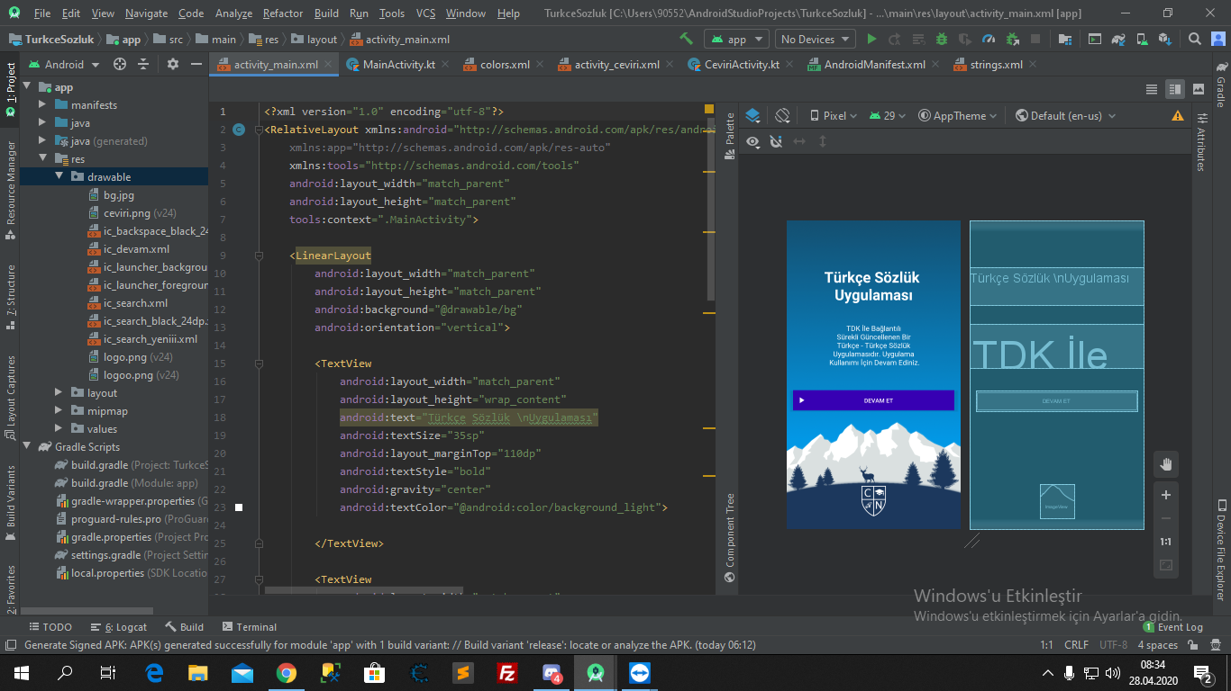
Proje tanıtımı

Slide 7
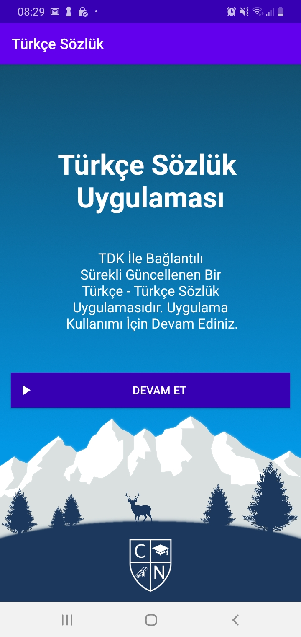
pRoje giriş ekranı
Uygulamanın giriş ekranı bu şekildedir. Başlangıçta giriş için sadece bir buton tanımladık fakat ileri versiyonlarında Google play ile giriş kısmı eklenecektir.

Slide 8
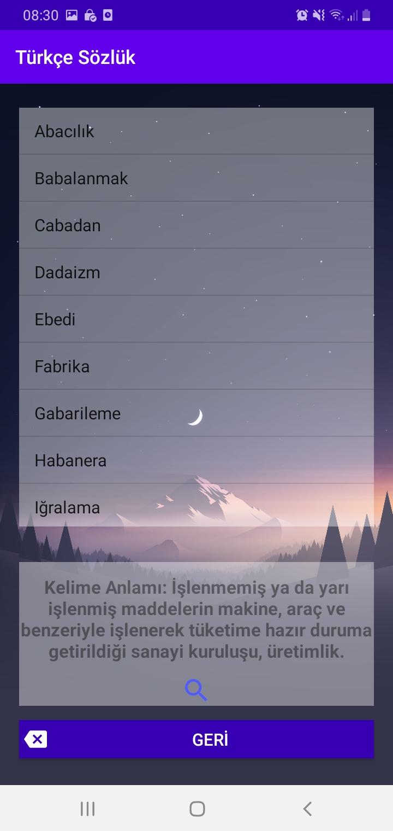

Proje çeviri ekranı
Giriş ekranından sonraki arayüz bu şekildedir. Arayüzde bir adet
Listview, bir adet edittext ve bir adet buton bulunmaktadır.
Listview üzerinden seçilen elemanın açıklama metni edittext
Üzerinde yazmaktadır.

Slide 9
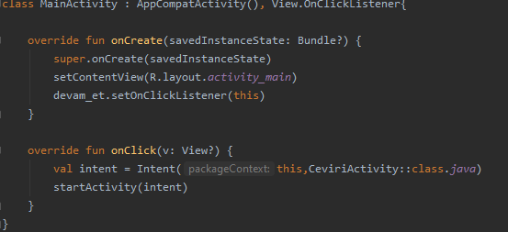
Sayfa geçişleri için intent oluşturma
Sayfa geçişleri için bir adet onClick Fonksiyonu açtık ve içerisinde bir Intent tanımlayarak butonun onClick eventine atadık.

Slide 10
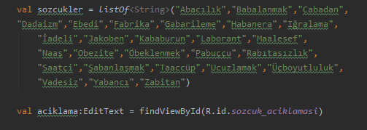
Listview için değişkenler
Listview için oluşturduğumuz string dizi bu şekildedir.
Altında ise açıklamaları barındıran sözcük_aciklamasi id’li textview nesnesini tanımladık.

Slide 11
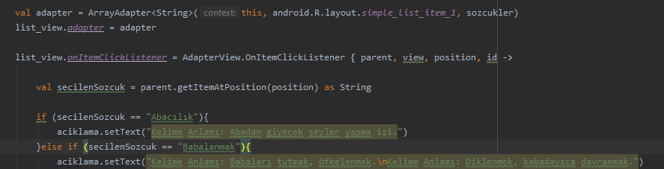
Listview için veri girişleri
Listview’e veri girişi için bir adet adapter oluşturduk ve sözcükler isimli string değişken içerisindeki Verileri bu adapter’a tanımladık. Listview onItemClickListener fonksiyonunda girilen metin secilenSozcuk’e Eşit ise açıklama edittextinin içeriğindeki text kısmını değiştirdik.

Slide 12
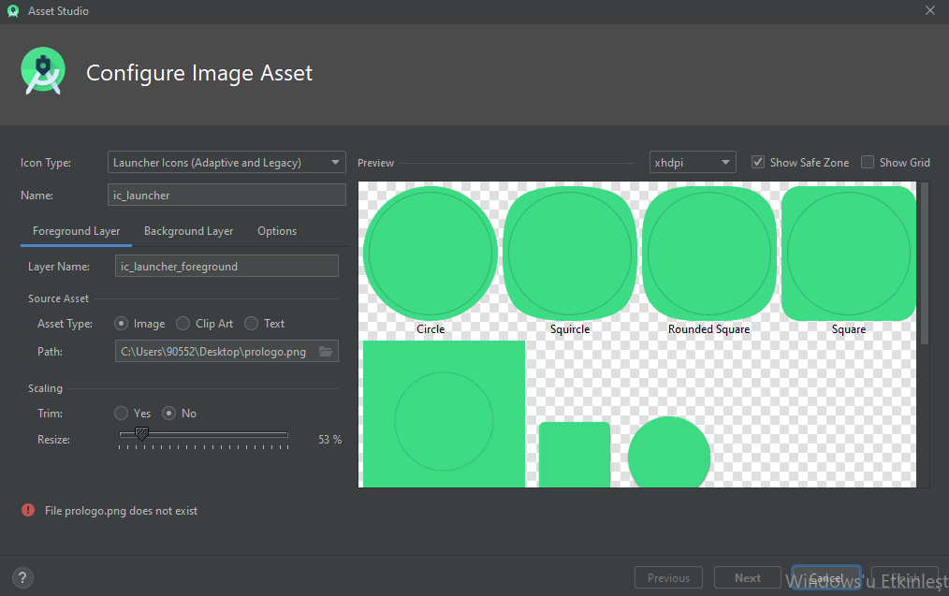
İcon Değiştirmek
Son kısım olarak ise Drawable/layouts
Dan uygulama iconumuzu değiştiriyoruz. Değiştirdikten sonra ise Build kısmında
Uygulamamızın apk çıktısını alıyoruz.

Slide 13
Uygulamanın son hali
İcon ile birlikte uygulamanın son hali

Slide 14
KAYNAKÇA
https://medium.com/@halilozel1903/kotlin-nedir-43e312d2dca6

